Slide 1
LETI E SKIJN INI A DUNGRU
Les 3 fu 20 Aprel 2024

Slide 2
“Dan Yeises taigi den, yu sa abi a faya pikinso moro langa. Waka te yu abi a faya , bifo dungru tapu yu. Suma e waka ini dungru , no sabi pe ai go.”
(Yoh. 12:35)

Slide 3
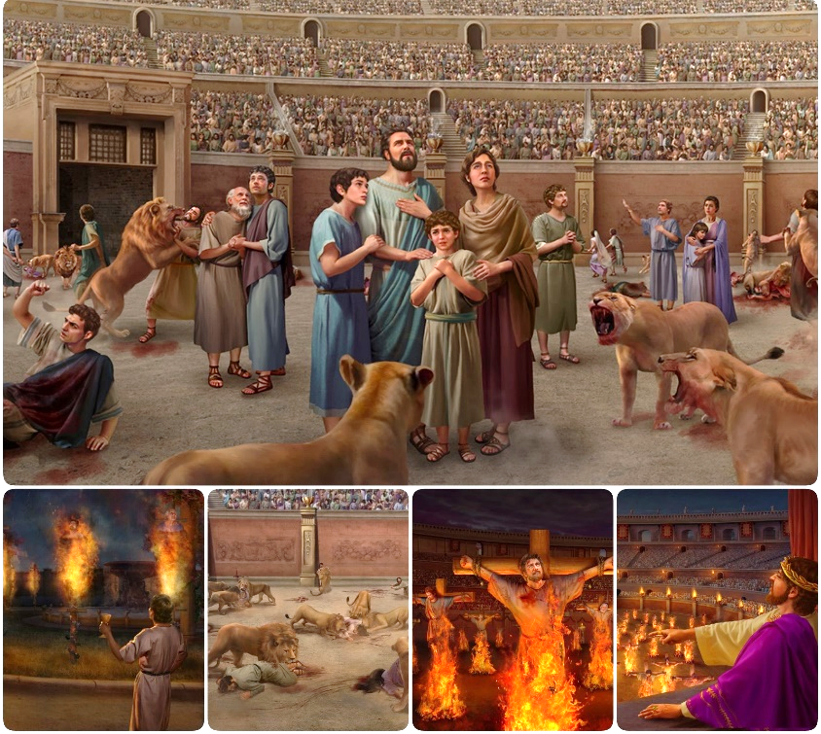
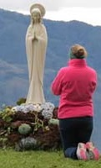
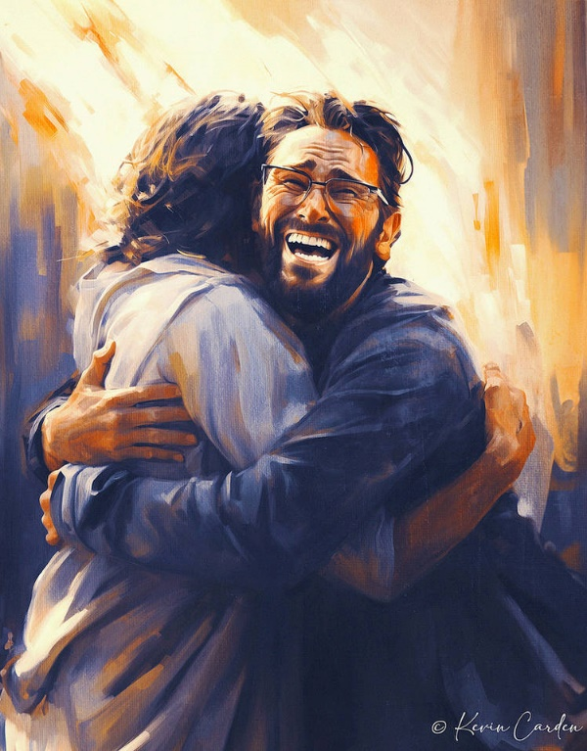
Wan feti e wini noso e lasi ini pikin feti.
Di Satan lasi a strei fu masi den ,a kon nanga wan nyun prakseri: agri. A moksi fu tru nanga lei srepe milyun-milyun sma fu brasa wan tru di no abi libi, wan moksi sani.
A enkri sani di kan yepi wi, na fu hanga na Yeises. En de a Tru nanga a Libi, nanga en santa Wortu.
A strei fu san Tru:
Strei fu tru teige lei.
A agri fu kerki.
Strei fu a Wortu fu Gado:
Dyaranti ini a Wortu.
Sma denki.
Strei fu a tonton.

Slide 4
STREI FU SAN TRU

Slide 5
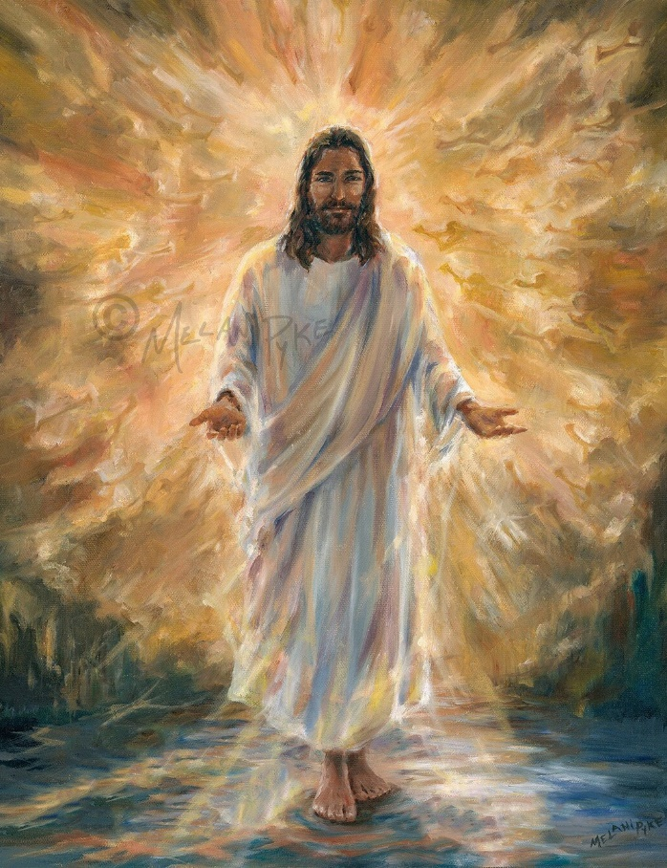
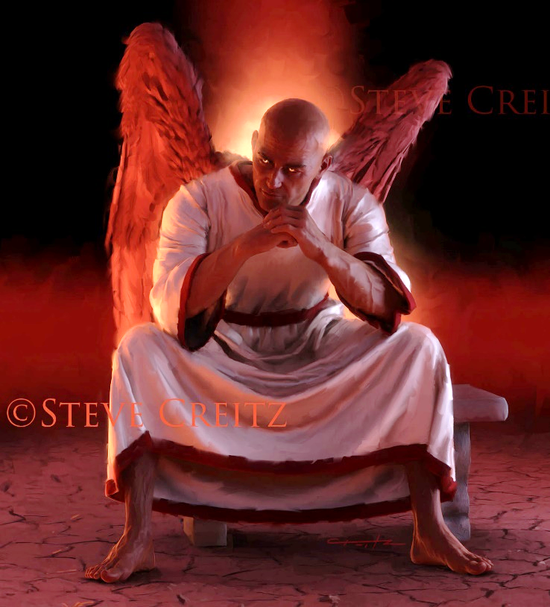
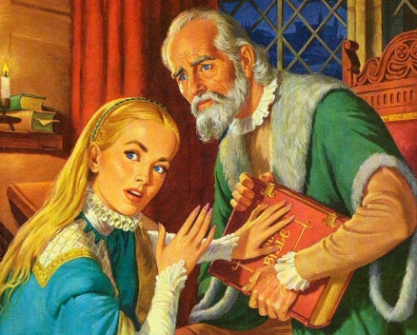
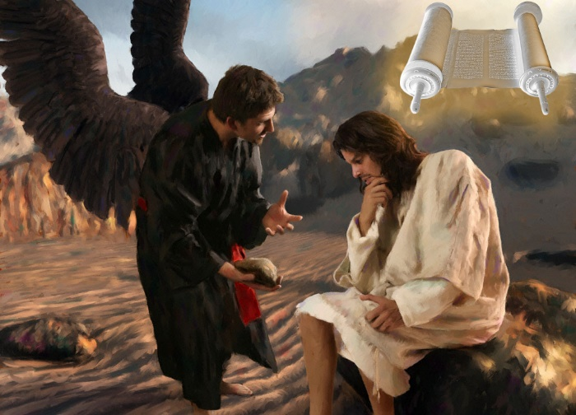
STREI FU TRU TEIGE LEI
“Yeises piki,” Mi na a pasi, nanga san tru, nanga libi. No wan sma e kon na a Tata sondro fu psa mi.” (Yoh. 14:6)
Yeises na san Tru, sobu a Tata fu ala san tru (Yoh.14:6) Ala san tru, ala sani di yu kan fertrow, di de tru, kmoto na En. En Tru e gi wi libi.
Na tra sei, Satan na a tata fu lei (Yoh. 8:44) Ala dyote, takru bedrigi, tru di drai, e kmoto fu en... Den lei dati e tyari dede gi wi.
Ini a feti nanga a feiyanti, Yeises gebroiki a wortu leki a peti fu tru: “a skrifi" (Mat.4: 4;21:13).
Datmeki, didibri wroko fu kroiki a Wortu trowe, kibri en noso meki a luku trafasi. A doro pe ai go, (no heilemal) bika a kerki fu Roma ini den mindri bigi yari di sma e kari Dungru yari drai en poti so.

Slide 6
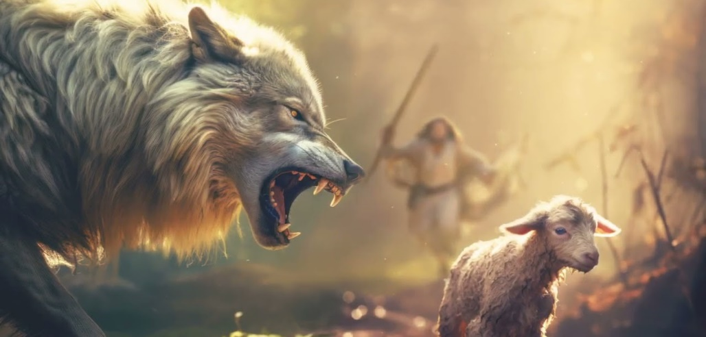
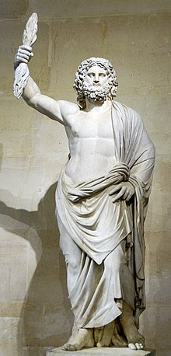
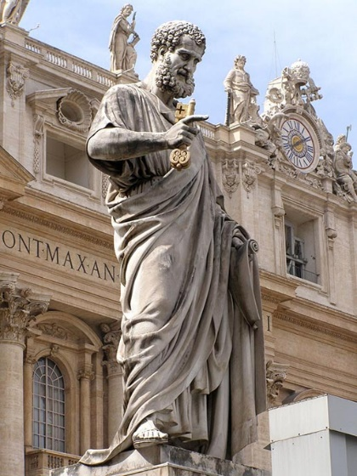
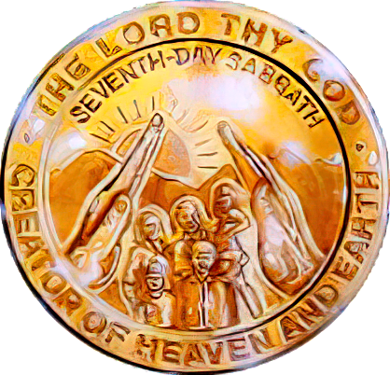
A DOBRU KONI FU A KERKI
“Mi sabi dati te mi gwe, busi dagu sa kon na yu mindri, di no sa kibri den skapu. Mindri yu eigi srefi, man sa opo e'n pori san tru, fu hari den disipel na den baka.” (Bosk. 20:29-30)
Di Pawles ben taki den edeman gu Eifeise adiosi, dan a puru taki san ben hebi tapu en ati. Den dorosei nanga insei problema di ben sa miti den ini a tendekon (Bosk. 20:29:30).
Busidagu di e beti. Fu a yari 64 go miti 311 (komandi fu Serdica), a kerki ben musu lon kibrif tangi fu a Kownukondre fu Roma.
Takru sma. Bigin fu a hondro yari di meki fo, man di no ben drai den libi, den tya kon ini kerki di moksi den hijden gwenti nanga san tru.
A popki fu a gado fu Roma, Yupiter, di ben de tapu wan pikin bergi, den gebroikki baka leki wan popki fu santa Peitres
Satan gebroiki en koni " fu insei" fu puri san tru, fu tya afkodrei nanga a hori fu a Sonde ini a Kerki.
Soleki Pawles ben taki a fesi, den kruktu du ben teki abra, den sa tan te a kba mindri den di wani sabi san tru. (2 Tes. 2:7-12) A kriboi feti sa de fu a agri nanga a Sabat.

Slide 7
A FETI GI A WORTU FU GADO

Slide 8
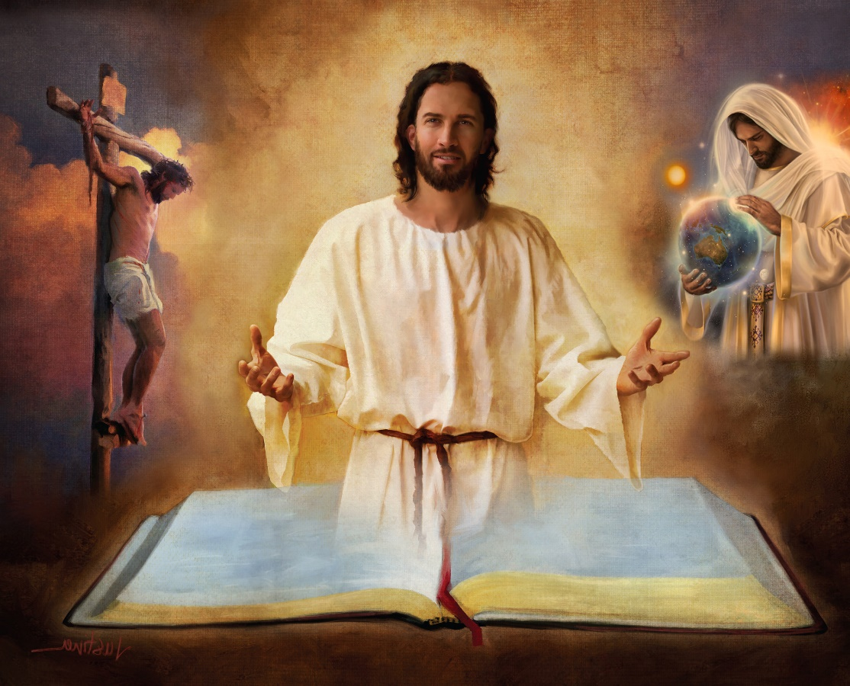
DYARANTI INI A WORTU
“Santa den ini yu tru; Yu wortu tru.” (Yoh.17:17)
A Wortu na pe Gado,sondro fowtu, sori ,san en wani. Ai persteri a denki fu heimel fu gi sma a blesi libi.
Datmeki, wi dyaranti e feni soso ini a Wortu, ini ibriwan fu den buku, kapitel nanga den fersi. (2 Tim 3:16).
Ini en wi e feni a fasi fa didibri e wroko; a kreasi, a si fu a son, a libi, dede nanga opobaka nanga a afkati wroko fu Yeises;pardon fu wi sondu; a tweide kon; te’go libi tapu a Nyun Grontapu…
“Yu wortu na wan lampu fu mi futu; wan faya fu mi pasi.” (Singi 119:105)
Efu wi drai wi baka wan pikinso( eksempre; a tori fu a Creasi fu Geineses 1,2), wi sa doro pe wi e drai wi baka gi ala leri di ai tya. Dan … sortu dyaranti wi abi fu fertrow den tra sani fu a Wortu?
“Te wi leisi yu wortu ai gi faya; ai meki den mumu wan ferstan“ (Singi 119:130)

Slide 9
FA SMA E DENKI
“Wan pasi de di gersi a bun,ma a kba fu en e tyari dede.” (Odo 16:25)
Efu na Gado na a wan di gi en yeye na a Wortu, suma kan poti en krin? (2 Peit.1:20; Yoh.14:26)?
A sma sondro a Yeye no e teki den sani di e kmoto fu a Yeye fu Gado,ma ai si den leki don sani, a no kan ferstan den, bika na soso a Yeye kan meki yu ferstan den.” (1 Kor.2:14).
Wan eksempre fu a denki fu sma, na a moro hei kritik, di sensi den 18 Hondro, kon nanga wan “hei skoro" leg uit fu a Wortu.
A moro bigi sani ini disi;no bribi wondru nanga taki san sa de ini a tendekon. Den e taki :dat no kan! Efu wi si den sani so,san wi kan hari fu a Wortu fu Gado efu wi no e bribi ini en makti , nanga dati a kan sabi san e wakti wi ini a tendekon?
Sondro degedege, a feiyanti e meki pasi di e sori bun, ma a kba na dede. (Odo 16:25).

Slide 10
EGW (Selected Messages, volume 1, page 17)
“Dungru na yeye fasi lontu grontapu nanga dipi dungru den pipel. Ini furu kerki ,sma no e bribi e'n den no de getrow ini a fasi di den e taki abra a Wortu. Furu,bun furu e aksi den srefi efu a Wortu de trutru. A fasi fa sma ati e denki, a fasi fa den e ferberde e ondro a yeye fasi fu a Wortu fu Gado.”[…]
A Santa Buku disi tan tnapu teige den fonfon fu Satan, di moksi makandra nanga takru sma ,fu meki ala sani di abi te make nanga gado maniri ,domru ini wolku nanga dungru. Ma Masra hori a Santa buku tnapu nanga en eigi wondru makti leki fa a de tide- wan buku di e sori libisma a pasi fu go na heimel.”

Slide 11
A STREI FU A TONTON

Slide 12
“A gado fu a ten disi breni a denki fu sma di no e bribi, sofasi den no kan si a leti fu a, bun nyunsu, di e sori a grani fu Krestes, di de a prentyi fu Gado« (2 Kor.4:4)
Wan Spanioro odo e taki: ”Moro takru breniman no dei leki en di no wani fu si.” Dati wani taki dati yu no man dwingi wan sma fu si, san den no wani fu si. So a de nanga den “di a gado fu a grontapu disi breni.” (2 Kor.4:4).
Pe koni mankeri, fu den di lasi, no de bika den no man ferstan kwet'kweti. A de so bika den no wani fu sabi. Didibri tapu den ferstan nanga furu sani di e hori den fu prakseri san de prenspari: den te'go libi.
Ma no wan musu tan ini disi. Te a tonton de na ini dungru fu yeye, wan leti de, di kan e'n sa skijn na ini.” A leti (Yeises) e skijn ini a dungru,so a dungru no man wini en.” (Yoh.1:5).
Wi di teki a leti disi kan panya a wroko fu a feiyanti e'n meki a leti fu Yeises skijn ini a dungru.

Slide 13
“Alasma di e koiri a pasi go na heimel abi wan bun sma fanowdu fu sori en a pasi. Wi no musu waka nanga libisma koni. A de wan grani fu arki a sten fu Krestes di e taki nanga wi te wi e waka a waka fu libi, e' n en wortu alaten furu nanga koni …
Wan fasi nomo wi kan kibri, te wi waka krosbei na Krestes baka, waka ini En koni nanga fu du san tru ini En. Wi no kan si krin, ala leisi fa Satan e wroko, wi no kan si pe ai poti en trapu. Ma Yeises e ferstan a dyote fasi fu a feiyanti, so a kan hori wi futu ini a bun pasi”
EGW (Our High Calling, January 10)

